Slide 1
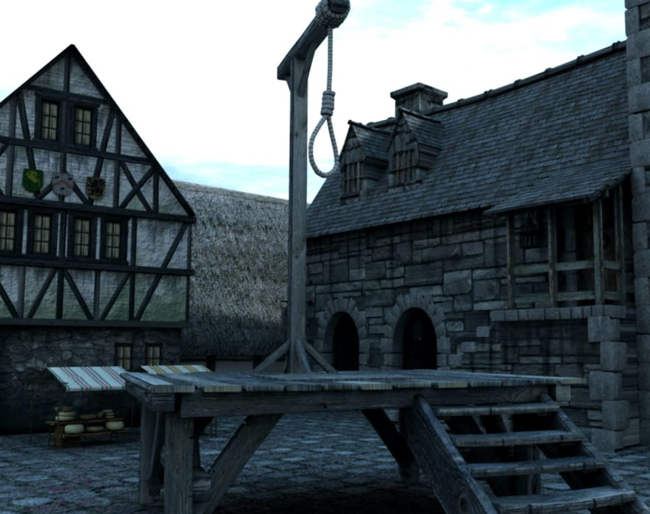
Akasztófa
Méri Levente, Bányai Bence

Slide 2
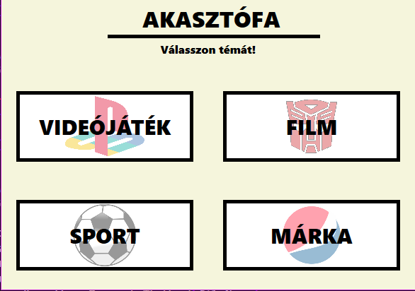
Start menü
4 téma
Egyedi szavak
Külön pontszámmérő

Slide 3
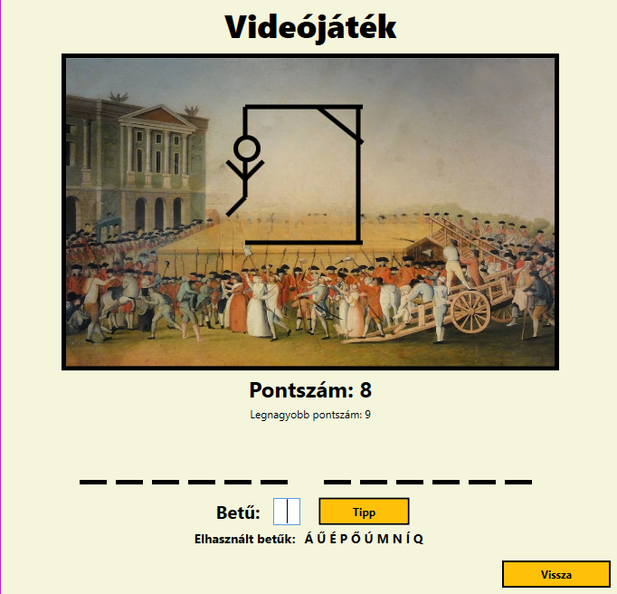
Főablak kinézete
Aktuális kategória
Cenzúrázott szó
Helyes tipp esetén látható betűk
Pontszámmérő
Legnagyobb pontszám
Betű-tippelés
Helytelen betűk
Kilépés gomb

Slide 4
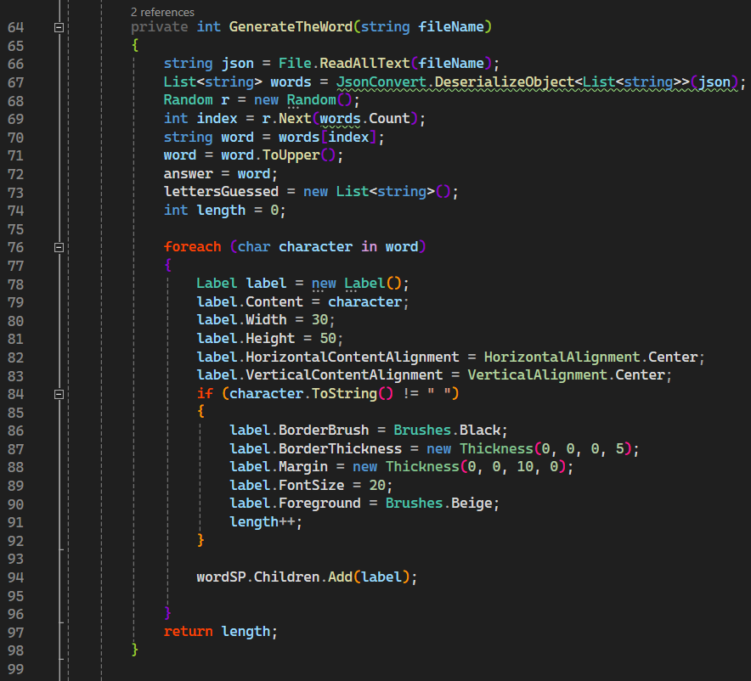
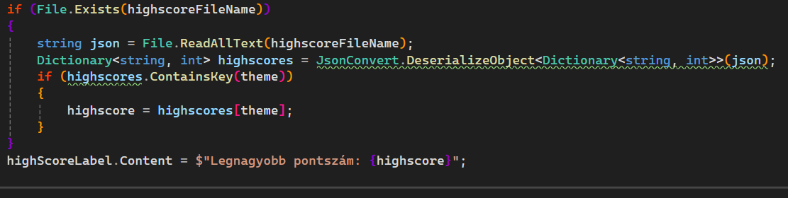
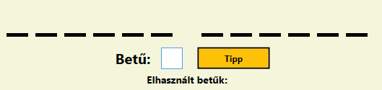
A szó generálása
Fájlolvasás
Generálás

Slide 5

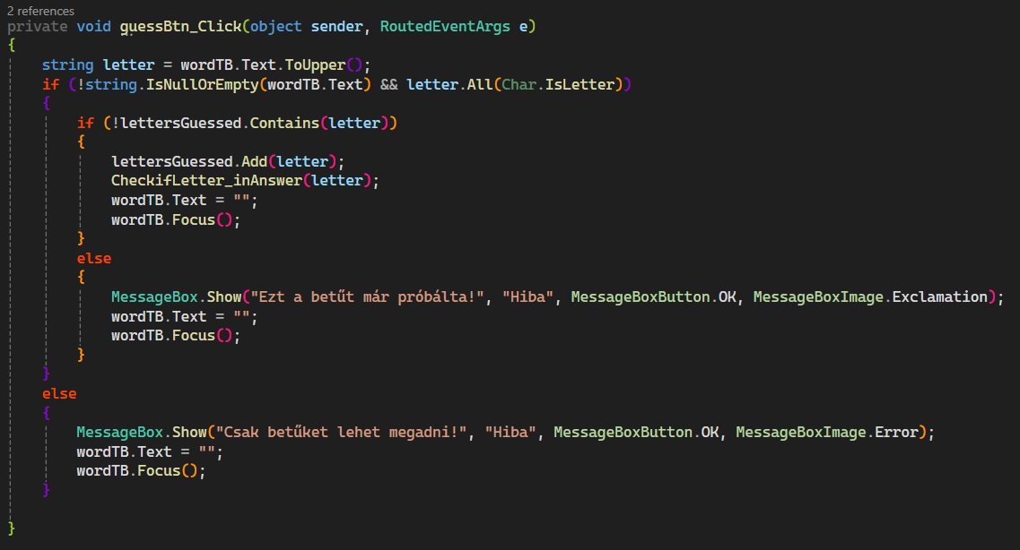
Találgatás

Slide 6
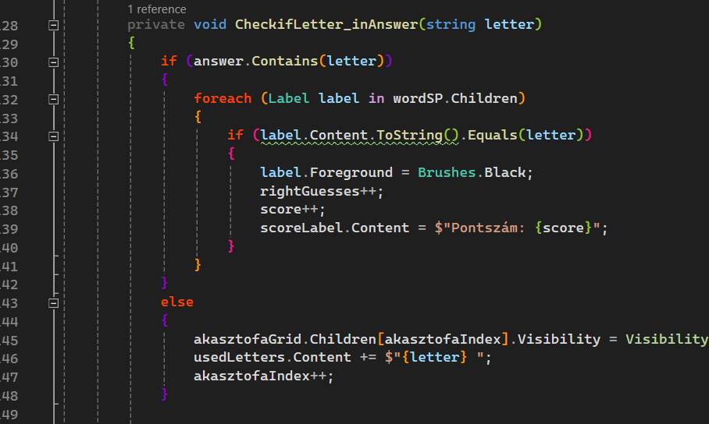
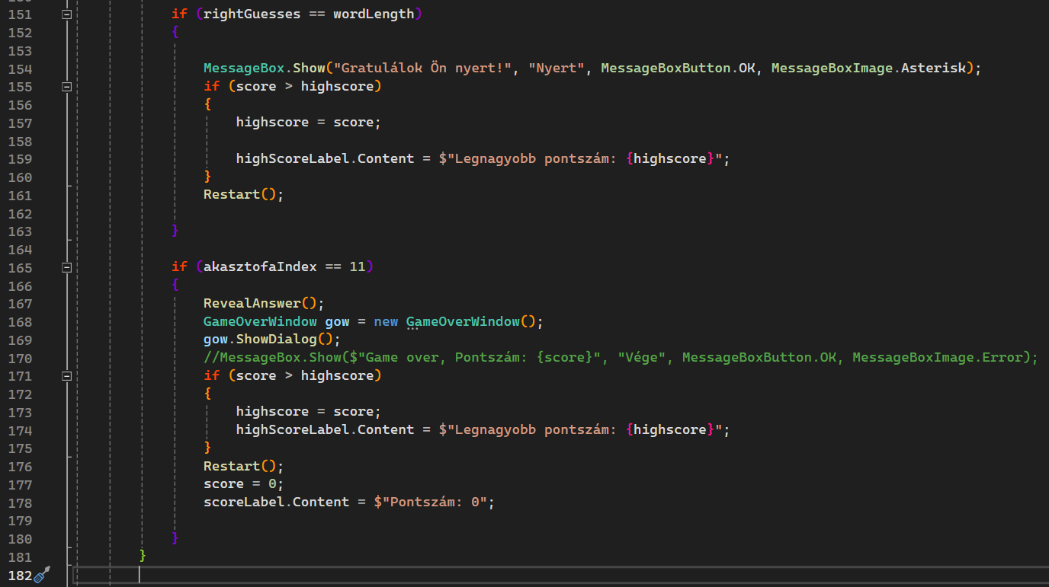
Választott betű ellenőrzése

Slide 7
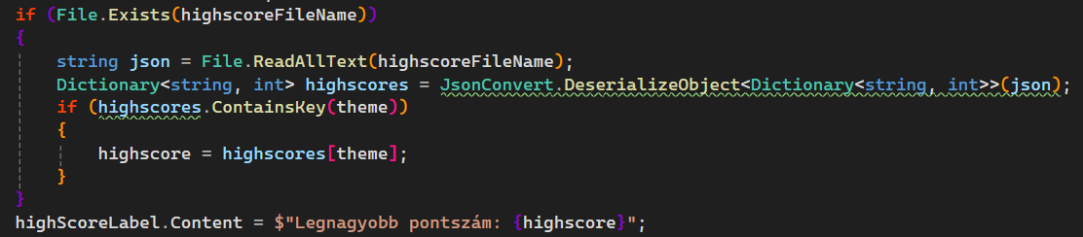
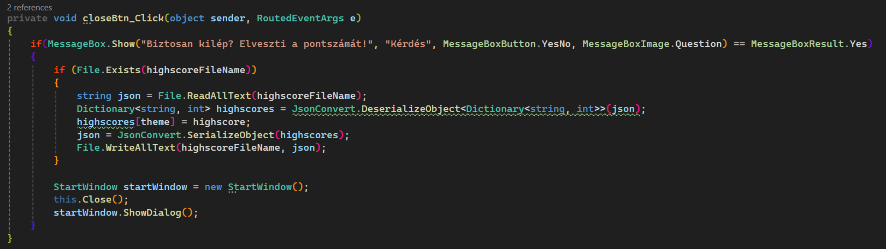
Pontszám és mentés

Slide 8
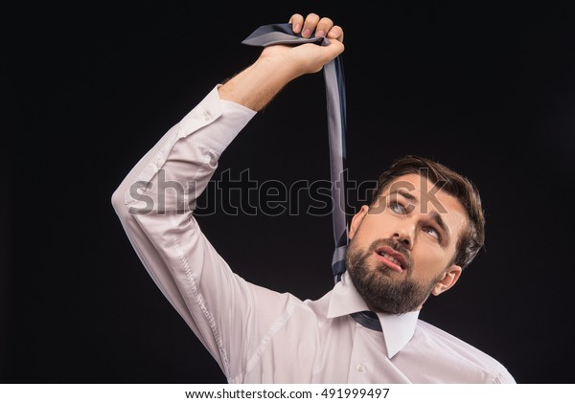
Köszönjük a figyelmet!

